Slide 1
教會關懷貧窮網絡
全民退休保障計劃

Slide 2


Slide 3


「教關」與全民退休保障計劃
在一個缺乏全面退休保障制度的社會
「教關」支持不論貧富的全民退保
  特別強調長期缺乏固定收入的弱勢社羣在面對晚年經濟支援上的需要

Slide 4
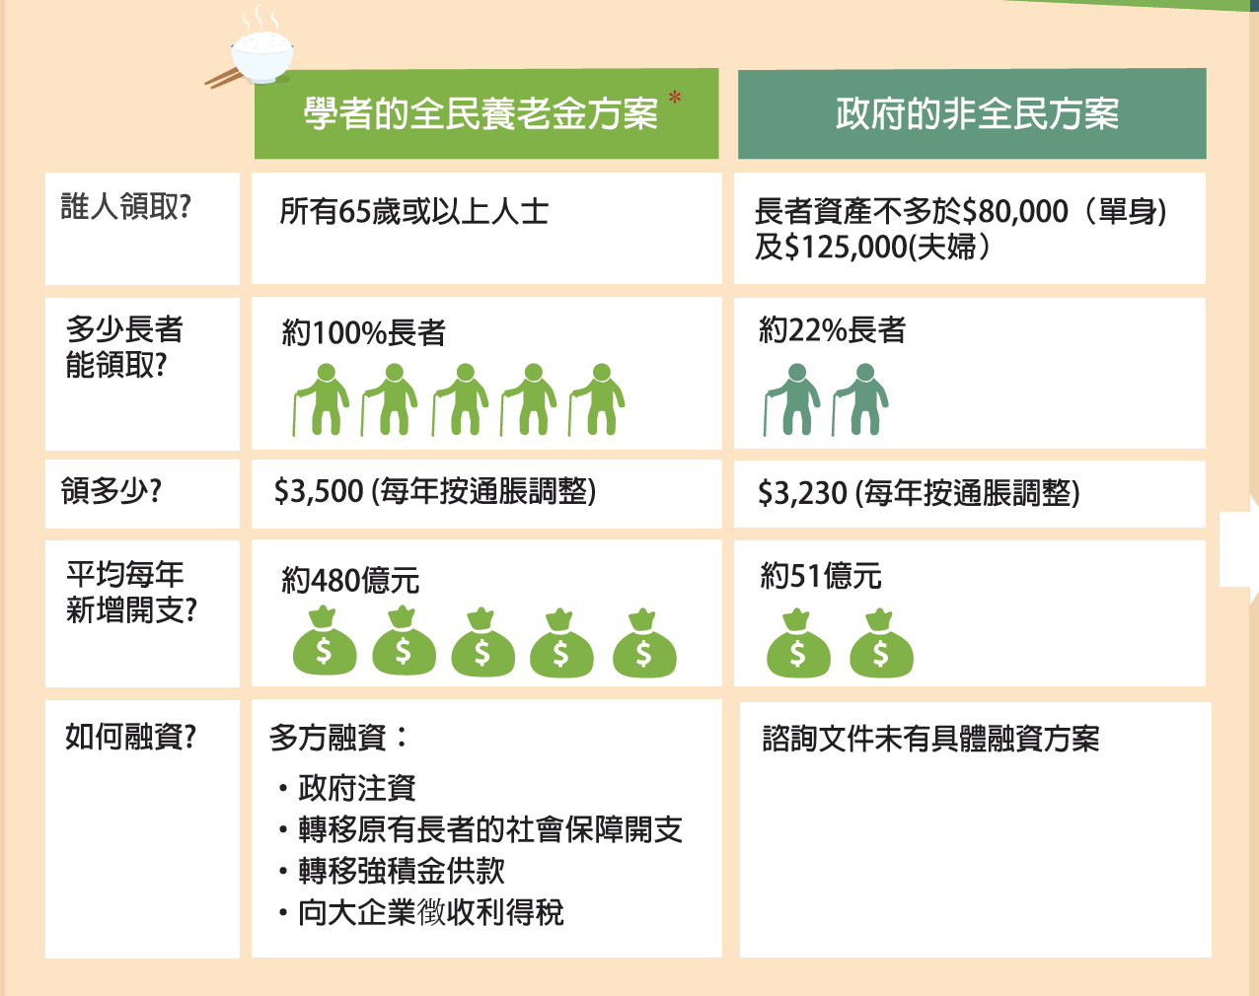
全民退休保障計劃
*學者方案並不在政府諮詢文件內，並與民間提出的全民方案略有不同。
本片段所指的全民方案均以「學者」方案為標準

Slide 5
全民退休保障計劃
全民退保 | 非全民退保
全民長者收入穩定 → 安心生活 | 政府開支較少
不設審查 → 沒有標籤效應 | 較集中資源幫助貧困長者 → 或會造成標籤效應
不會因工作入息而導致不符申請資格 | 降低長者儲蓄意欲
全民社會保險 | 扶貧政策

Slide 6
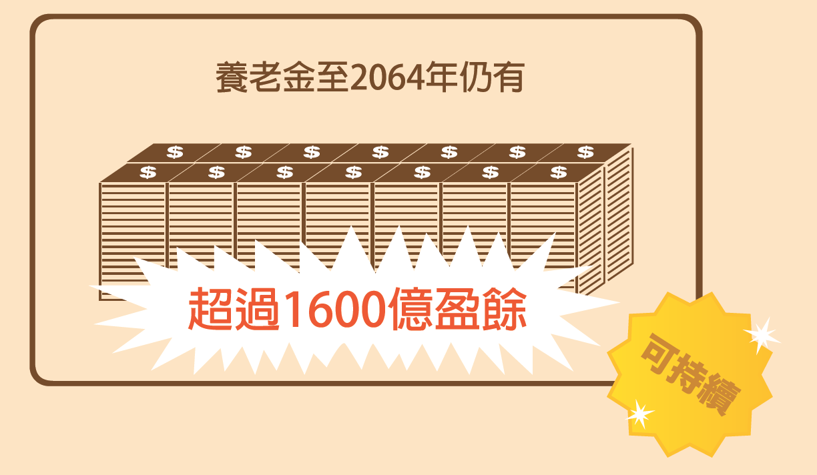
常見問題：全民養老金 → ？
市民大幅加税？
  建議透過多方供款如大企業、政府等解決開支問題
爆煲？
  基金至少可持續運作50年

Slide 7

常見問題：全民養老金 → ？
年青人養老年人？
  年青人日後也是受惠人之一
  年青人以此作為老年人對建立社會的報答
不同人也能受惠？
  按照入息比例供款
  每人最後取得養老金均比供款多

Slide 8
「教關」立場
全民退休保障制度讓貧困長者在選擇有經濟支援以應付晚年生活的同時避免經濟審查、領取福利等帶來的歧視、排斥和孤立
「學者」全民方案甚具說服力及可行性
政府推薦的方案嚴重違反平等原則，有分化及標籤的後果

Slide 9

呼籲

Slide 10
呼籲
現呼籲各位於 5 月 6 至 31 日期間，登入以下連結，閱讀回應報告
(一頁)後聯署支持。我們將於 6 月向政府遞交聯署回應，當中需要您的參與和支持！
聯署連結：https://goo.gl/IA4IST
各弟兄姊妹我們要行公義好憐憫，為社會上的
貧困老弱發聲，維護長者生活的尊嚴和社會制度的公義！

Slide 11
參考
教會關懷貧窮網絡退休保障咨詢：http://hkcnp.org.hk/fileadmin/user_upload/policy_address/retirement_report.pdf
社聯退休保障Q&A：http://poverty.org.hk/sites/default/files/Leaflet_on_Retirement_Protection_Q&A.pdf
社聯退休保障懶人包：http://www.hkcnp.org.hk/fileadmin/user_upload/doc/Pension_Leaflet_Final_Version_compressed.pdf

